Slide 1
Σχεδιασμός Ολοκληρωμένων Συστημάτων VLSI-III
ΟΜΑΔΙΚΟ PROJECT
PICCOLO : An Ultra-Lightweight Blockcipher
Ομάδα εκπόνησης εργασίας:
ΔΙΚΑΡΟΣ ΑΜ:1092847 – ΑΝΑΣΤΟΠΟΥΛΟΣ ΑΜ:1092621

Slide 2
PICCOLO : An Ultra-Lightweight Blockcipher
Θεωρητική Ανάλυση Αλγορίθμου

Slide 3
PICCOLO : An Ultra-Lightweight Blockcipher
Τύπος και Μέγεθος: Πρόκειται για έναν ultra-lightweight block cipher που επεξεργάζεται μπλοκ δεδομένων των 64 bit.
Υποστήριξη Κλειδιών: Προσφέρει ευελιξία στην ασφάλεια υποστηρίζοντας δύο μεγέθη κλειδιών, 80 bit και 128 bit.
Σχεδιαστικός Στόχος: Είναι βελτιστοποιημένος για περιβάλλοντα με εξαιρετικά περιορισμένους πόρους (constrained environments), όπως RFID tags και δίκτυα αισθητήρων.
Αρχιτεκτονική Δομή: Βασίζεται σε μια παραλλαγή του Γενικευμένου Δικτύου Feistel (Generalized Feistel Network - GFN).
Ασφάλεια και Ανθεκτικότητα: Σχεδιάστηκε ειδικά για να αντιμετωπίζει αδυναμίες παλαιότερων ελαφριών αλγορίθμων (όπως οι HIGHT και GOST).
Πλεονεκτήματα Υλικού: Συνδυάζει το χαμηλό κόστος υλοποίησης (μικρή συνάρτηση γύρου) με την εύκολη υποστήριξη της διαδικασίας αποκρυπτογράφησης, απαιτώντας ελάχιστους επιπλέον πόρους.

Slide 4
PICCOLO : An Ultra-Lightweight Blockcipher (Γενικά Χαρακτηριστικά)
Ο αλγόριθμος απαρτίζεται από τρία θεμελιώδη δομικά μέρη:
Data Processing Part : Το κύριο τμήμα επεξεργασίας και μετασχηματισμού των δεδομένων.
Key Scheduling Part (KS_{80}/ KS_{128}):
Ο μηχανισμός παραγωγής και διαχείρισης των κλειδιών λεύκανσης και γύρου.FSM (Finite State Machine):
Η μονάδα ελέγχου για τον απόλυτο συγχρονισμό μεταξύ της επεξεργασίας δεδομένων
και του χρονοπρογραμματισμού κλειδιών.
.

Slide 5
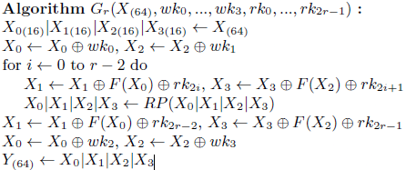
PICCOLO : An Ultra-Lightweight Blockcipher (Τμήμα Επεξεργασίας Δεδομένων)
Είσοδοι(Inputs):
Ένα μπλοκ αρχικών δεδομένων 64 bit.
Τέσσερα whitening keys(wk0,wk1,wk2,wk3) των 16 bit έκαστο
2r round keys των 16 bit έκαστο.
Λειτουργία:
Mapping των δεδομένων εισόδου μέσω των r γύρων επεξεργασίας.
Συνδυάζει τις μη γραμμικές αντικαταστάσεις με τις γραμμικές μεταθέσεις για την επίτευξη σύγχυσης (confusion) και διάχυσης (diffusion).
Έξοδος:
Ένα μπλοκ 64 bit δεδομένων Υ

Slide 6
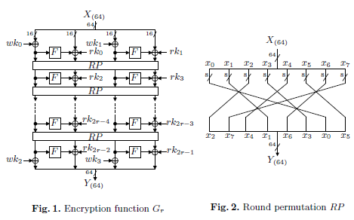
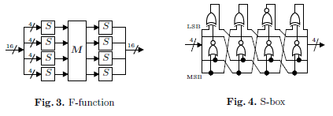
PICCOLO : An Ultra-Lightweight Blockcipher : Αρχιτεκτονική Σχεδίαση της Encryption function Gr

Slide 7
PICCOLO : An Ultra-Lightweight Blockcipher (Τμήμα Επεξεργασίας Δεδομένων)(συνέχεια)
Δομικά στοιχεία συναρτήσεων:
Συνάρτηση (F-function):
Αποτελεί τον βασικό μη γραμμικό μετασχηματισμό του αλγορίθμου.
Λειτουργεί σε τμήματα δεδομένων μεγέθους 16 bit.
Μετάθεση RP (Permutation):
Εκτελεί τη διάχυση των δεδομένων σε ολόκληρο το μπλοκ των 64 bit.
Αναδιατάσσει τη θέση των bytes για να διασφαλίσει ότι η πληροφορία αναμιγνύεται σωστά μεταξύ των γύρων.

Slide 8
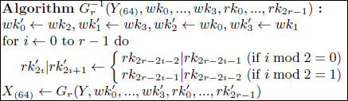
PICCOLO : An Ultra-Lightweight Blockcipher (Διαδικασία Αποκρυπτογράφησης)
Αντιστροφή Σειράς:
Η αποκρυπτογράφηση επιτυγχάνεται με την πλήρη αντιστροφή της σειράς εφαρμογής των κλειδιών.
Αυτό αφορά τόσο τα κλειδιά λεύκανσης (whitening keys) όσο και τα κλειδιά γύρου (round keys).
Διατήρηση Δομής:
Χρησιμοποιείται η ίδια ακριβώς αρχιτεκτονική δομή με την κρυπτογράφηση.
Δεν απαιτείται σχεδίαση διαφορετικού κυκλώματος για την αποκρυπτογράφηση, γεγονός που μειώνει το κόστος σε επίπεδο υλικού (hardware efficiency).
Εφαρμογή Κλειδιών:
Τα κλειδιά που χρησιμοποιήθηκαν τελευταία κατά την κρυπτογράφηση, εφαρμόζονται πρώτα κατά την αποκρυπτογράφηση.

Slide 9
PICCOLO : An Ultra-Lightweight Blockcipher : Αρχιτεκτονική Σχεδίαση της Decryption function Gr ̄ ¹ ( Reversed λειτουργία Στοιχείων )

Slide 10
PICCOLO : An Ultra-Lightweight Blockcipher ( F function , S_boxes )
Η συνάρτηση F : {0,1}¹⁶ → {0,1}¹⁶ αποτελείται από δύο στρώματα S-box χωρισμένα από μια diffusion matrix.
Το στρώμα S-box αποτελείται από τέσσερα 4-bit bijective S-boxes που δίνεται στον παρακάτω πίνακα:
Κάθε 16-bit δεδομένο X χωρίζεται σε τέσσερα 4-bit τμήματα (nibbles):
X = x0 || x1 || x2 || x3
Η εφαρμογή της S-box γίνεται ξεχωριστά σε κάθε nibble:
(x0, x1, x2, x3) ← (S(x0), S(x1), S(x2), S(x3))
Όπου κάθε S(xᵢ) προκύπτει από τον 4-bit bijective πίνακα S που δίνεται στον Πίνακα S-box.

Slide 11
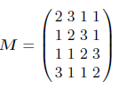
PICCOLO : An Ultra-Lightweight Blockcipher ( F function , S_boxes )
Η diffusion Matrix M:
Η συνάρτηση diffusion ενημερώνει ένα 16-bit δεδομένο X = x0 || x1 || x2 || x3 ως εξής:
t^(x0', x1', x2', x3') ← M · t^(x0, x1, x2, x3)
Όπου οι πράξεις πολλαπλασιασμού και πρόσθεσης μεταξύ του πίνακα και του διανύσματος γίνονται στο πεδίο GF(2⁴), το οποίο ορίζεται από το αμετάθετο πολυώνυμο: x⁴ + x + 1
Η RP : {0,1}⁶⁴ → {0,1}⁶⁴ χωρίζει το 64-bit input X σε οκτώ bytes:
X = x0 || x1 || x2 || x3 || x4 || x5 || x6 || x7
Στη συνέχεια, τα bytes ανακατατάσσονται ως εξής:
RP(X) = (x2, x7, x4, x1, x6, x3, x0, x5)
Τέλος, τα permuted bytes γίνονται concatenate ξανά σε ένα 64-bit block X, το οποίο αποτελεί την έξοδο της round permutation.

Slide 12
PICCOLO : An Ultra-Lightweight Blockcipher ( Key_Scheduling_Part )
Η συνάρτηση key scheduling για τα Piccolo-80 και Piccolo-128 ονομάζεται KS80r και KS128r, αντίστοιχα.
Οι 16-bit σταθερές con80_i και con128_i απαιτούνται για την περιγραφή του κάθε schedule, οι οποίες χρησιμοποιούνται στις αντίστοιχες συναρτήσεις KS80_r και KS128_r.
Οι τιμές των σταθερών παράγονται ως εξής :
με το ci 5-bit presentation του i.

Slide 13
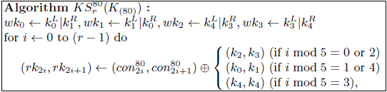
Key_Scheduler_80(KS80_r)
Η συνάρτηση key scheduling για το 80-bit key mode (KS80_r) λειτουργεί ως εξής:
Το 80-bit κλειδί K(80) χωρίζεται σε πέντε 16-bit υποκλειδιά: k_i, 0 ≤ i < 5
Τα υποκλειδιά αυτά χρησιμοποιούνται για την παραγωγή των τεσσάρων whitening keys: wk_i, 0 ≤ i < 4 , των 2xr round keys: rk_j, 0 ≤ j < 2r .
Η διαδικασία κατανομής των υποκλειδιών και των σταθερών con80_i ορίζεται αναλυτικά στα επόμενα βήματα του αλγορίθμου.
Στο KS80_r, κάθε 16-bit υποκλειδί kᵢ χωρίζεται σε αριστερό και δεξί μέρος των 8 bit:
kᵢ = kLᵢ || kRᵢ
όπου kLᵢ(8) είναι τα αριστερά 8 bit και kRᵢ(8) είναι τα δεξιά 8 bit. Το kRᵢ περιέχει το λιγότερο σημαντικό bit του ki(16)

Slide 14
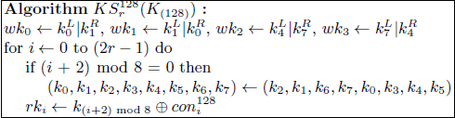
Key_Scheduler_128(KS128_r)
Η συνάρτηση key scheduling για το 128-bit key mode (KS128_r) λειτουργεί ως εξής:
Το 128-bit κλειδί K(128) χωρίζεται σε οκτώ 16-bit υποκλειδιά:
kᵢ, 0 ≤ i < 8
Τα υποκλειδιά αυτά χρησιμοποιούνται για την παραγωγή των τεσσάρων whitening keys: wk_i, 0 ≤ i < 4 και των 2xr round keys: rk_j, 0 ≤ j < 2r
Η κατανομή των υποκλειδιών και των σταθερών con128_i ορίζεται αναλυτικά στα επόμενα βήματα του αλγορίθμου όπως απεικονίζεται από κάτω :

Slide 15
Πλεονεκτήματα Piccolo
Συνολικά, το Piccolo καταφέρνει να συνδυάσει:
Ικανοποιητικό επίπεδο ασφάλειας απέναντι σε γνωστές επιθέσεις
Πολύ μικρή απαίτηση υλικού
Χαμηλή κατανάλωση ενέργειας
Υποστήριξη τόσο κρυπτογράφησης όσο και αποκρυπτογράφησης
Για τους λόγους αυτούς, αποτελεί μία ιδιαίτερα ανταγωνιστική λύση στην κατηγορία των ultra-lightweight block ciphers για συστήματα με αυστηρούς περιορισμούς σε ισχύ, επιφάνεια και ενέργεια.

Slide 16
PICCOLO : An Ultra-Lightweight Blockcipher
Architecture Components (Modelsim)

Slide 17
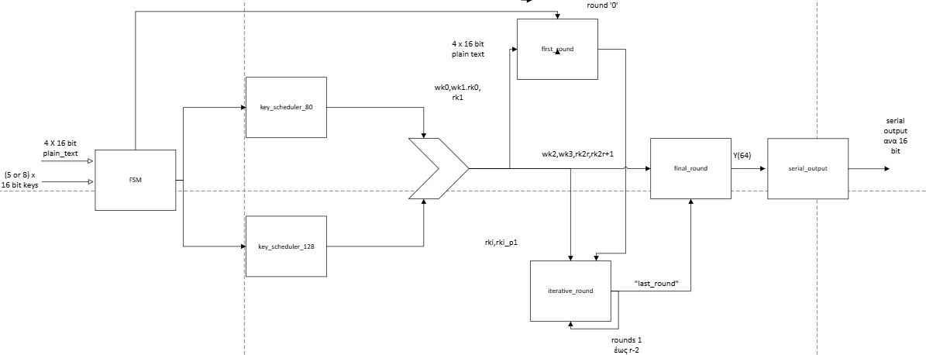
PICCOLO : An Ultra-Lightweight Blockcipher
( Αρχιτεκτονικό Σχεδιάγραμμα )
Βάζουμε στην είσοδο της FSM τα 64 bit εισόδου και τα 80 ή 128 bit κλειδιού(ανα 16 σειριακά)
Από την έξοδο της FSM και ανάλογα με τα αντίστοιχα σήματα που ορίζονται παρακάτω στις υλοποιήσεις των αντίστοιχων blocks , επιλέγουμε ποιον key_scheduler θα χρησιμοποιήσουμε, ο οποίος θα παράξει και τα αντίστοιχα whitening και round keys για τα στάδια first_round,iterative_round και last_round.
Τοποθετούμε τα 64 bit data στην είσοδο του first_round και στη συνέχεια μπαίνουν επανειλλημένα για 23 rounds(80 bit key) και 29 rounds(128 bit key) στο iterative_round.
Στο τελευταίο στάδιο βγαίνει η έξοδος, χωρίς round_permutation και βγαίνουν παράλληλα ανα 16 bit τα συνολικά 64 bits.
Kάθε 16αδα βγαίνει σειριακά στην έξοδο.

Slide 18
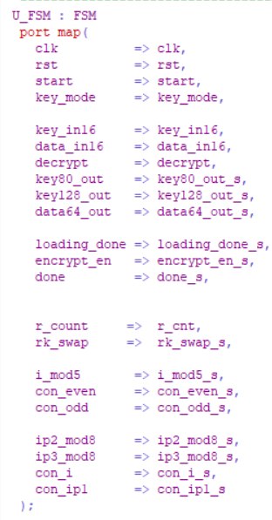
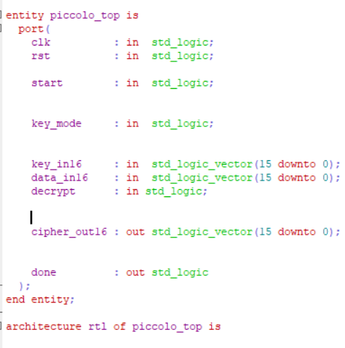
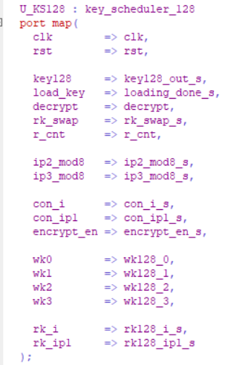
PICCOLO_TOP.vhd

Slide 19
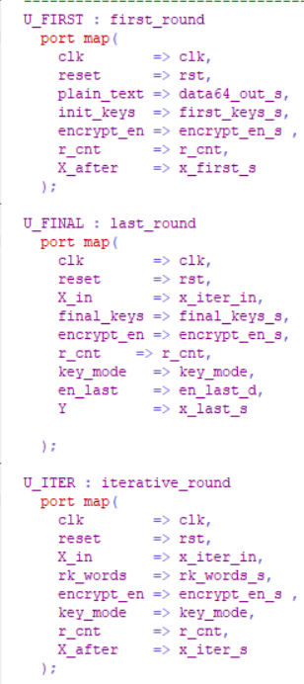
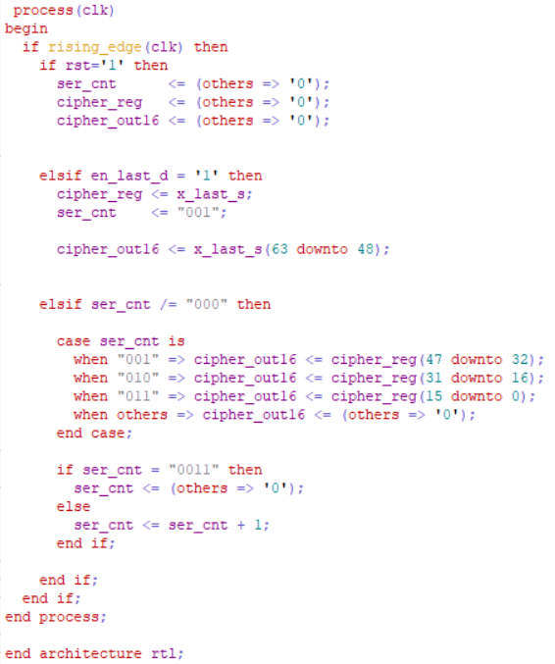
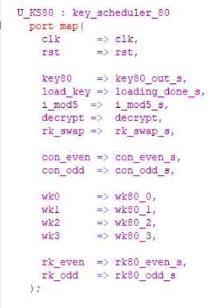
PICCOLO_TOP.vhd(συνέχεια)

Slide 20
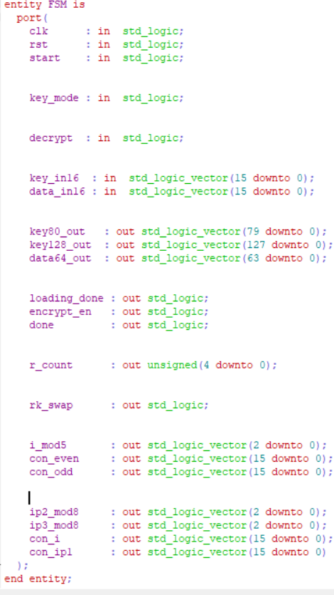
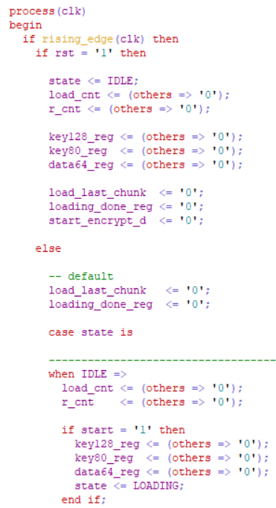
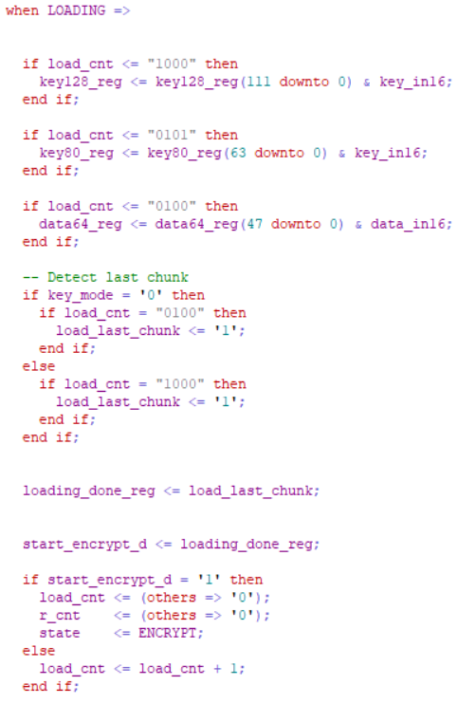
FSM.vhd

Slide 21
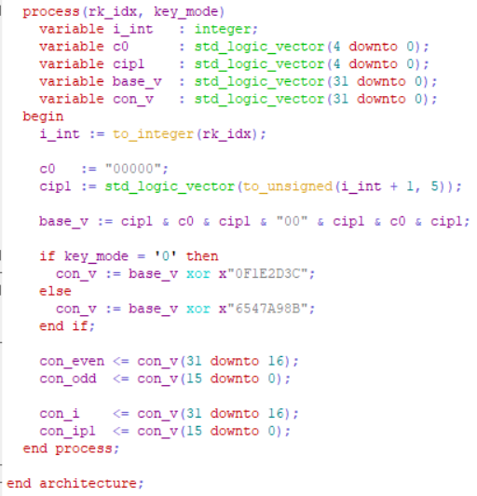
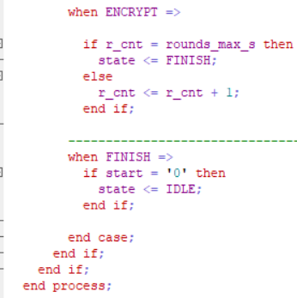
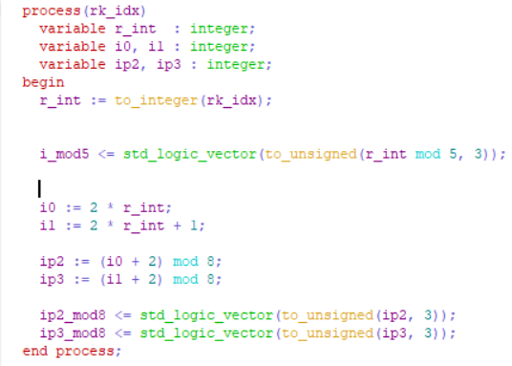
FSM.vhd

Slide 22
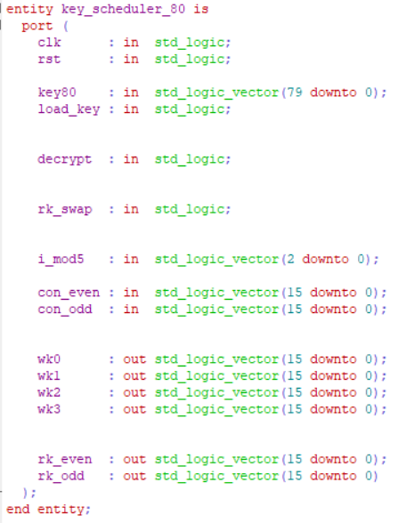
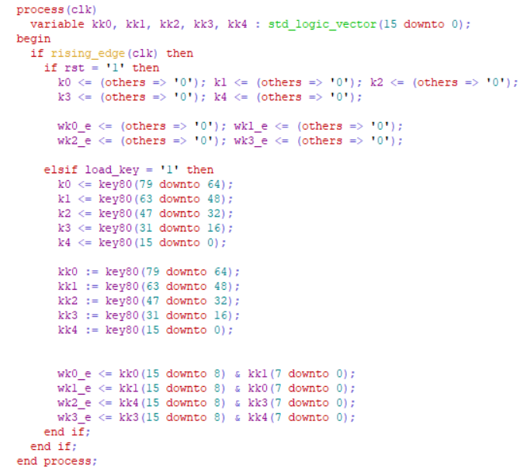
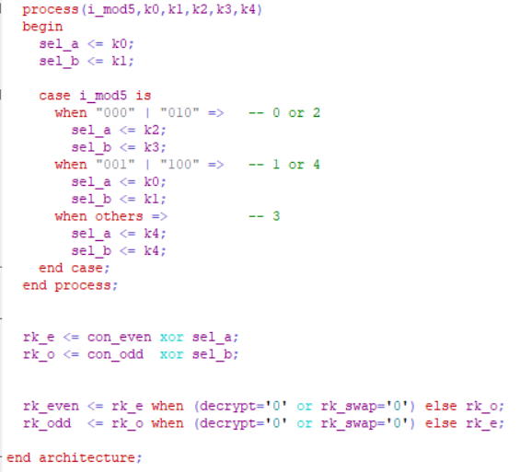
KEY_SCHEDULER_80.vhd

Slide 23
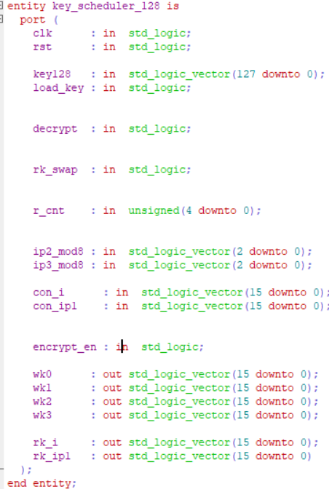
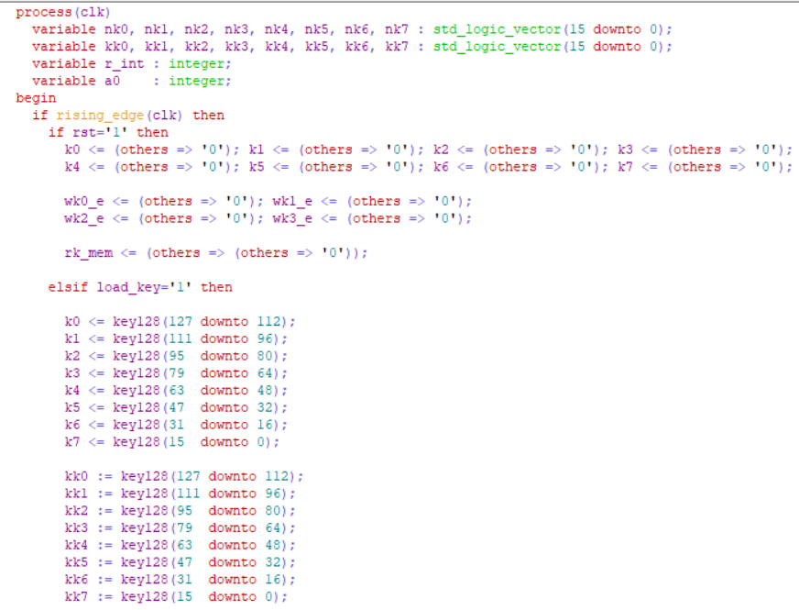
KEY_SCHEDULER_128.vhd

Slide 24
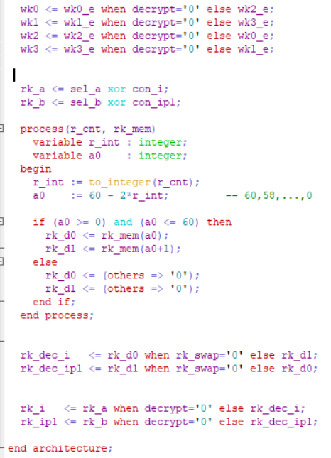
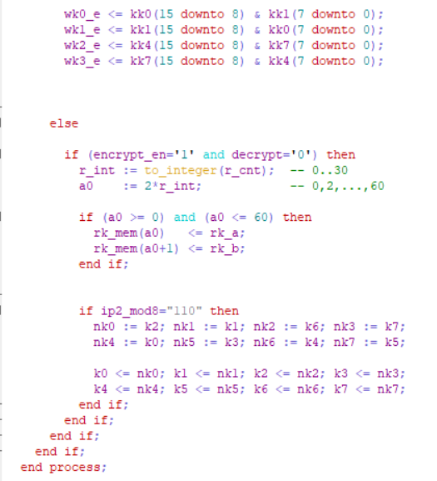
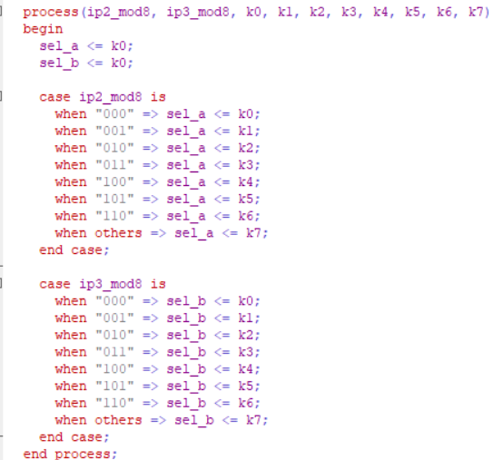
KEY_SCHEDULER_128.vhd

Slide 25
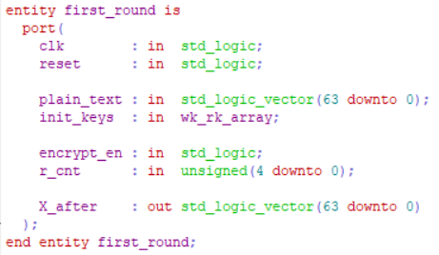
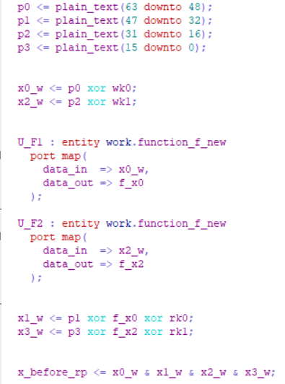
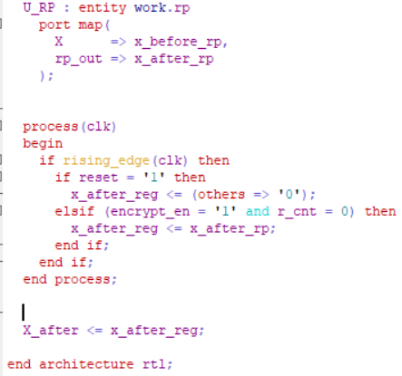
FIRST_ROUND.vhd

Slide 26
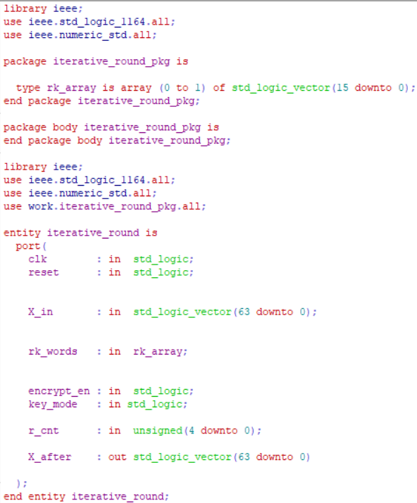
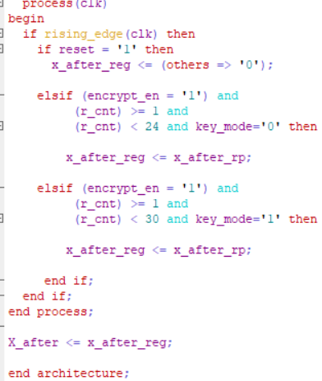
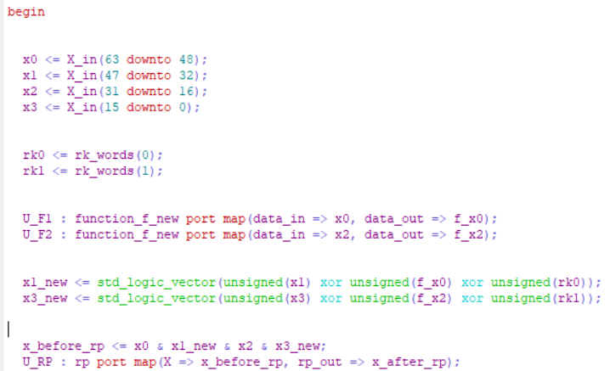
ITERATIVE_ROUND.vhd

Slide 27
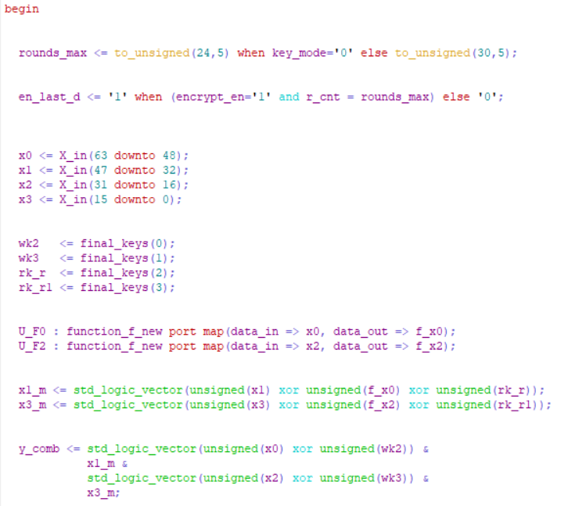
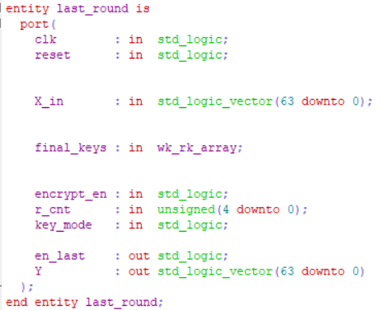
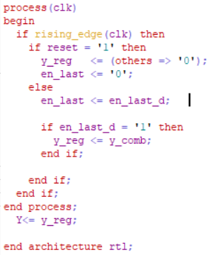
LAST_ROUND.vhd

Slide 28
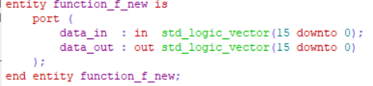
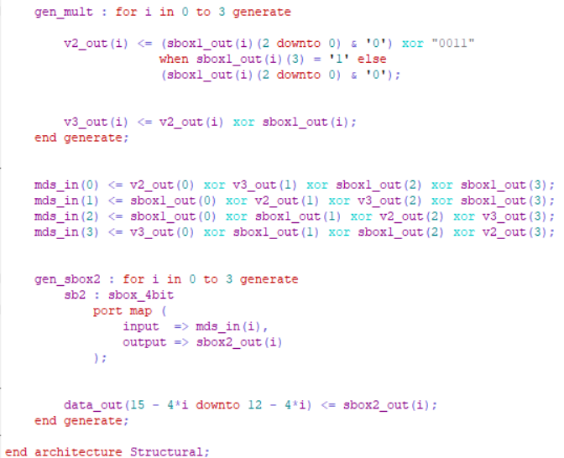
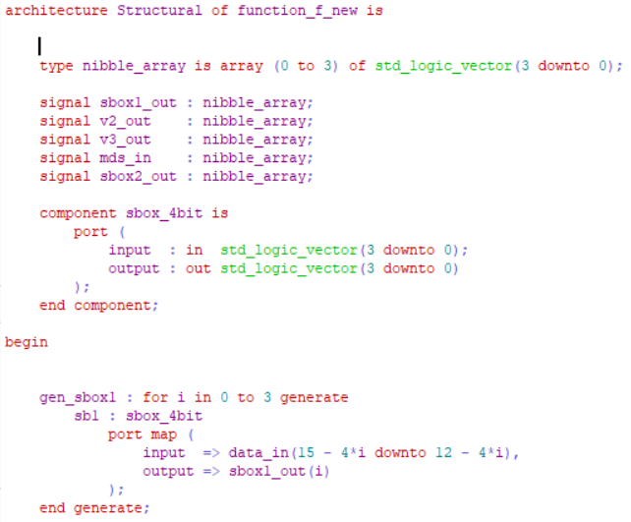
FUNCTION_F.vhd

Slide 29
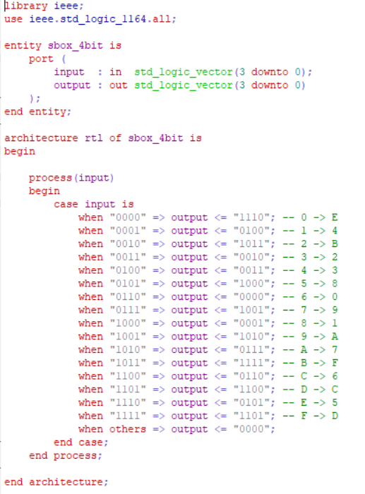
SBOX_4BIT.vhd

Slide 30
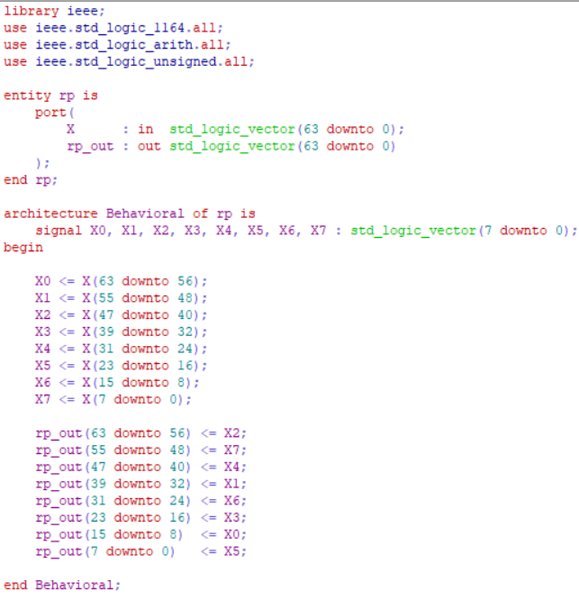
RP.vhd

Slide 31
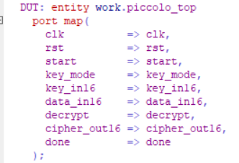
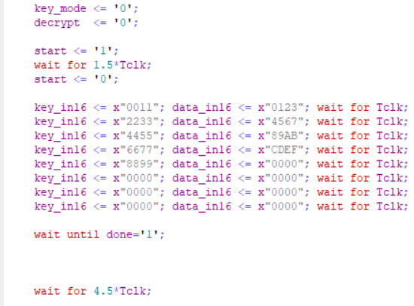
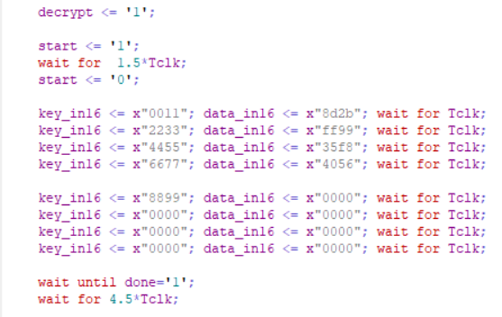
PICCOLO_TOP_TB.vhd

Slide 32
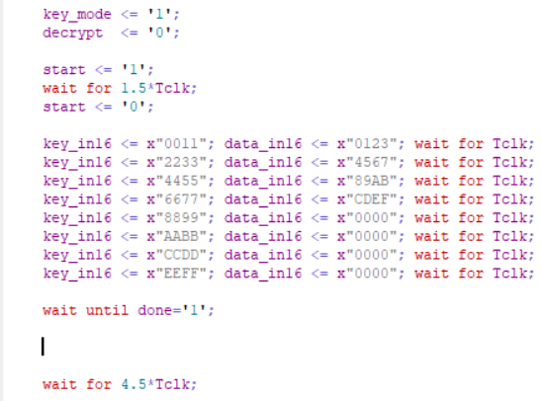
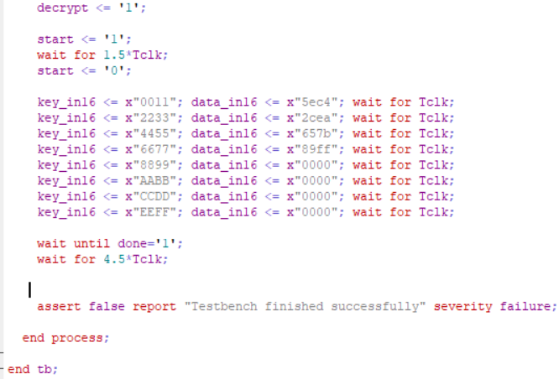
PICCOLO_TOP_TB.vhd

Slide 33
PICCOLO : An Ultra-Lightweight Blockcipher
Προσομοίωση Αρχιτεκτονικής Σχεδίασης Αλγορίθμου-ModelSim

Slide 34
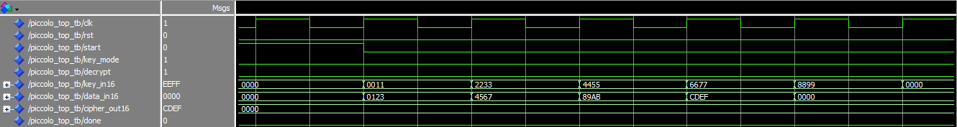
PICCOLO : An Ultra-Lightweight Blockcipher / Encryption Mode 80-bit key
Piccolo Top : Inputs (data_in16,key_in16)
Στο παραπάνω testbench παρουσιάζεται η σειριακή φόρτωση των εισόδων ανά 16-bit για την encryption λειτουργία 80-bit key του αλγορίθμου.

Slide 35
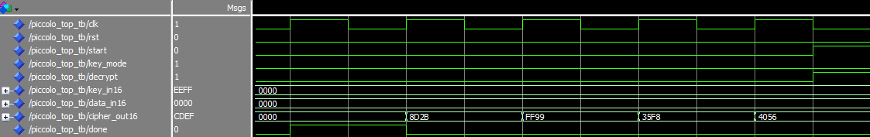
PICCOLO : An Ultra-Lightweight Blockcipher / Encryption Mode 80-bit key
Piccolo Top : Output (cipher_out16)
Στο παραπάνω testbench παρουσιάζεται η σειριακή εκφόρτωση της εξόδου ανά 16-bit για την encryption λειτουργία 80-bit key του αλγορίθμου.

Slide 36
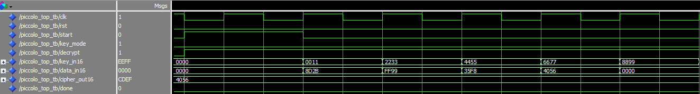
PICCOLO : An Ultra-Lightweight Blockcipher / Decryption Mode 80-bit key
Piccolo Top : Inputs (data_in16,key_in16)
Στο παραπάνω testbench παρουσιάζεται η σειριακή φόρτωση των εισόδων ανά 16-bit για την decryption λειτουργία 80-bit key του αλγορίθμου.

Slide 37

PICCOLO : An Ultra-Lightweight Blockcipher / Decryption Mode 80-bit key
Piccolo Top : Output (cipher_out16)
Στο παραπάνω testbench παρουσιάζεται η σειριακή εφόρτωση της εξόδου ανά 16-bit για την decryption λειτουργία 80-bit key του αλγορίθμου. Παρατηρούμε στο τέλος της ημιπεριόδου εκφόρτωσης της τελευταίας 16αδας της εξόδου την ενεργοποίηση του σήματος done ως ένδειξη ολοκλήρωσης της διαδικασίας και την απενεργοποίηση του σήματος decrypt που επιτρέπει στην FSM να γυρίσει στην αρχική κατάσταση στην οποία θα αποφανθεί το επόμενο mode(encrypt/decrypt).

Slide 38

PICCOLO : An Ultra-Lightweight Blockcipher / Encryption Mode 128-bit key
Piccolo Top : Inputs (data_in16,key_in16)
Στο παραπάνω testbench με την ένδειξη του control signal start, παρουσιάζεται η σειριακή φόρτωση των εισόδων ανά 16-bit για την encryption λειτουργία 128-bit key του αλγορίθμου

Slide 39

PICCOLO : An Ultra-Lightweight Blockcipher / Encryption Mode 128-bit key
Piccolo Top : Output (cipher_out16)
Στο παραπάνω testbench με την ένδειξη του control signal done, αρχίζει η σειριακή εκφόρτωση της εξόδου ανά 16-bit για την encryption λειτουργία 128-bit key του αλγορίθμου ενώ μόλις τελείωσει η διαδικασία του serial cipher out 16 bit ενεργοποιείται το decrypt για την εφαρμογή του decryption-mode 128 bit με είσοδο το συγκεκριμένο cipher text.

Slide 40

PICCOLO : An Ultra-Lightweight Blockcipher / Decryption Mode 128-bit key
Piccolo Top : Inputs (data_in16,key_in16)
Στο παραπάνω testbench με την ένδειξη του control signal start, παρουσιάζεται η σειριακή φόρτωση των εισόδων ανά 16-bit για την decryption λειτουργία 128-bit key του αλγορίθμου

Slide 41

PICCOLO : An Ultra-Lightweight Blockcipher / Decryption Mode 128-bit key
Piccolo Top : Output (cipher_out16)
Διαπιστώνεται και πάλι η ορθή λειτουργία του decryption mode 128-bit key καθώς με το control του done να είναι ενεργό εκφορτώνεται σειριακά η έξοδος cipher_out16 στις αρχικές τιμές του plaintext.

Slide 42

PICCOLO : An Ultra-Lightweight Blockcipher : FSM SIGNALS

Slide 43

PICCOLO : An Ultra-Lightweight Blockcipher : KS 80 SIGNALS

Slide 44

PICCOLO : An Ultra-Lightweight Blockcipher : KS 128 SIGNALS

Slide 45
PICCOLO : An Ultra-Lightweight Blockcipher
XILINX VIVADO DESIGN SUITE

Slide 46

RTL ANALYSIS
ELABORATED DESIGN SCHEMATIC
SYNTHESIS

Slide 47
RTL ANALYSIS
ELABORATED DESIGN SCHEMATIC
SYNTHESIS
Με βάση το elaborated design τα βασικά δομικά blocks είναι 6.
Παρατηρούμε από αριστερά προς τα δεξια: την FSM, τους δύο key_schedulers οι οποίοι ελέγχονται από σήματα που βγαίνουν στην έξοδο αυτής.
Σειρά από muxes οι οποίοι επιλέγουν ποια κλειδιά θα χρησιμοποιηθούν.
Τα blocks που υλοποιούν τα στάδια first_round,iterative_round και last_round.
Δύο πολυπλέκτες οι οποίοι ο πάνω ελέγχει αν θα ξαναμπεί στο iterative στάδιο και ο κάτω ελέγχει ποια κλειδιά θα χρησιμοποιηθούν στο τελευταιο σταδιο.
Τέλος η λογική που βγάζει σειριακά την έξοδο και αποτελείται από muxes , έναν adder και καταχωρητές στην έξοδο.

Slide 48

SYNTHESIS SCHEMATIC

Slide 49

IMPLEMENTATION SCHEMATIC

Slide 50

Report Timing Summary
Παρατηρούμε slack 0.237 ns με Tclock=6.7 ns
0 endpoints τα οποία έχουν setup violation

Slide 51


INTRA CLOCK PATHS-SETUP DELAY
Setup
Hold

Slide 52

Critical Path

Slide 53

Report_Power

Slide 54

Report Utilization-Hierarchy

Slide 55

Report Utilization-Summary

Slide 56
Ευχαριστούμε για την προσοχή σας

